Slide 1

Выполнила: Кучеренко Н.А., преподаватель
специальных дисциплин ГАПОУ СО «МПК»

Slide 2

Посвящаем павшим и живым участникам ликвидации катастрофы на Чернобыльской АЭС, вдовам и матерям, семьям, потерявшим кормильца, всем, живущим на планете Земля.

Slide 3
Содержание:
Город Чернобыль
Чернобыль до аварии
История города Припять
Колесо обозрения города Припять
История взрыва Чернобыльской АЭС
Чернобыль после аварии
Памятники пострадавшим от аварии на ЧАЭС

Slide 4
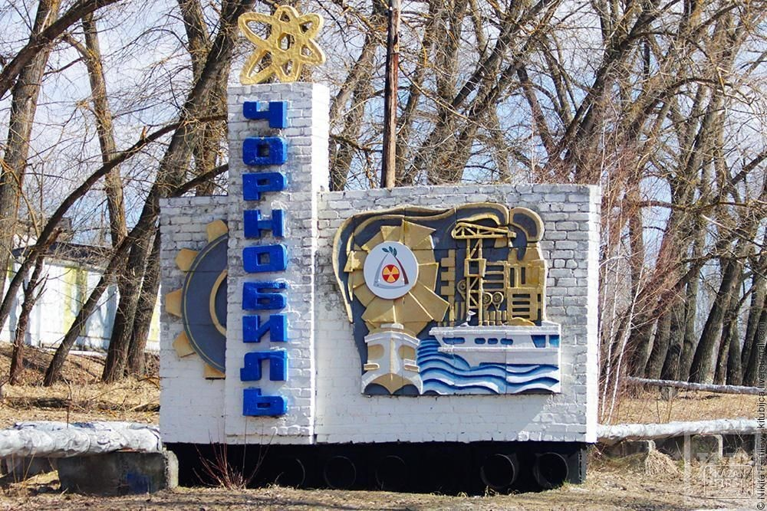
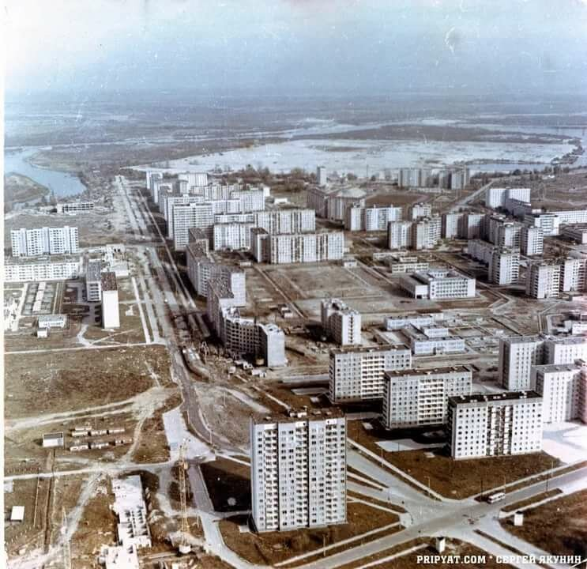
Город Чернобыль
История города Чернобыль начинается с 1193 года, назвали его из-за полыни, в древние времена ее называли чернобыльником.
Город расположен на реке Припять, он не всегда находился на территории Украины.
В 1548 году город входил в состав Великого Княжества Литовского и являлся уездным центром.
Несмотря на свою значимость, городское поселение использовалось для размещения евреев.
В 1793 город Чернобыль вошел в состав Российской империи, на этот момент численность населения составляла около десяти тысяч человек, при этом 70% из них являлись евреями.
В 1921 году город Чернобыль входит в состав УССР.
Тоже самое касается и воспоминаний ликвидаторов ЧАЭС: они наполнены болью и пониманием о произошедшем даже спустя годы.
Читать про Чернобыль можно много, как и говорить о нем. Эту историю точно не забудут те, кого она коснулась лично или его семью.

Slide 5
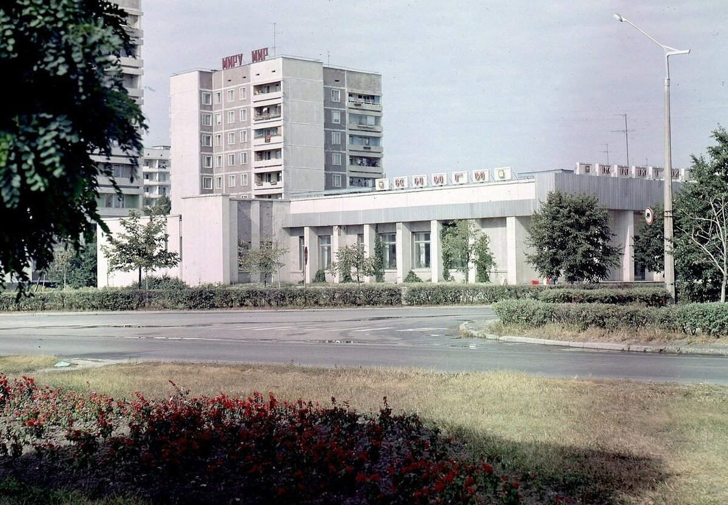
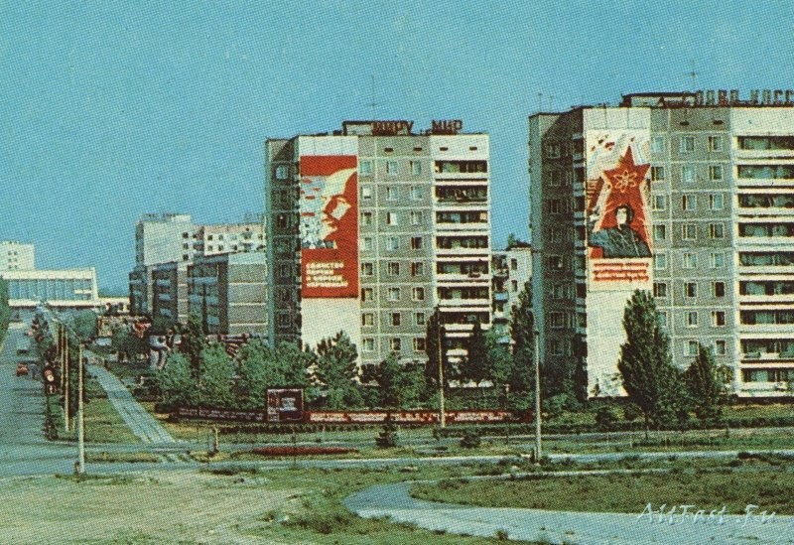
Чернобыль до аварии
Сам городок районного назначения и ничем не отличался от других во время СССР, разве что в нем находилась АЭС (а точнее в 10 км от него).
Население составляло порядка 13 000 (сейчас там находится несколько тысяч и то в основном из числа обслуживающего персонала).
Все было по стандарту Советского Союза: училища, школы, Дворец культуры, медицинские учреждения, 4 библиотеки, гостиница, около 10 детсадов и т.п.
Все как и везде, описывать стандартный районный поселок нет смысла: гуляли люди, вели свой образ жизни и как многие жили, мечтали и надеялись.
До аварии Чернобыль был вполне себе процветающим городком, вдобавок средний возраст составлял 25 лет, а это о чем-то говорит.
Строительство и будущая работа на ЧАЭС должна была привлечь еще людей – до 80 000 (и она бы привлекла благодаря коммунистическому строю). Это позволило бы городу “раскрыться” на полную.

Slide 6
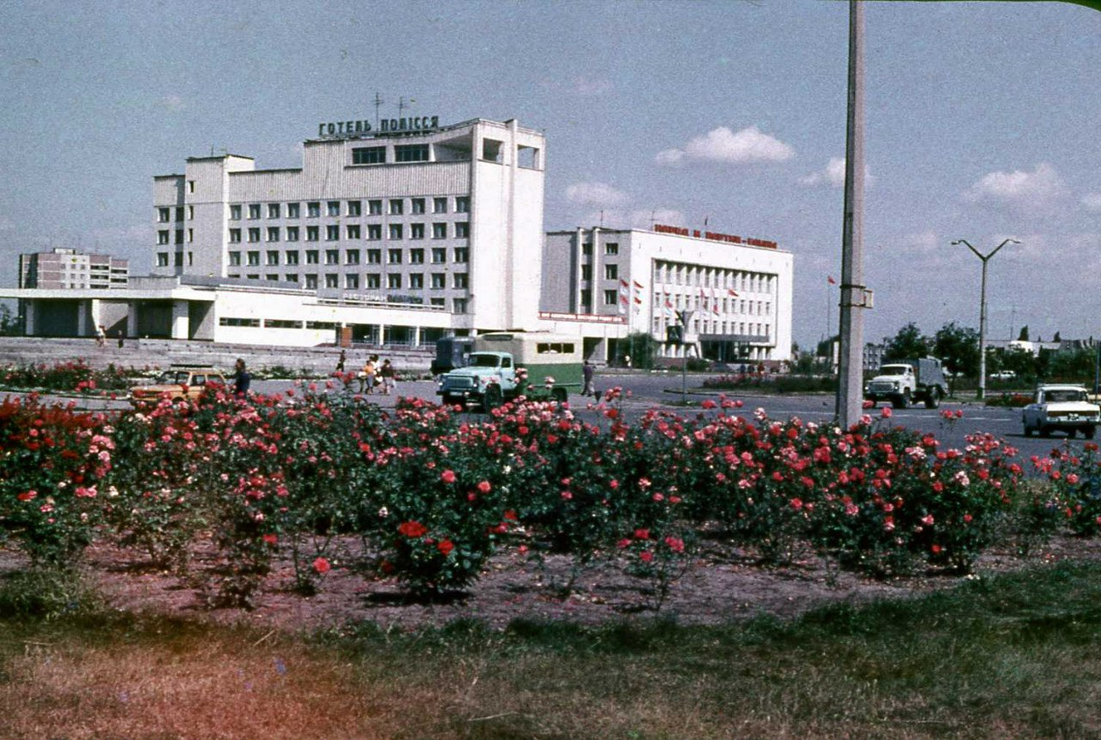
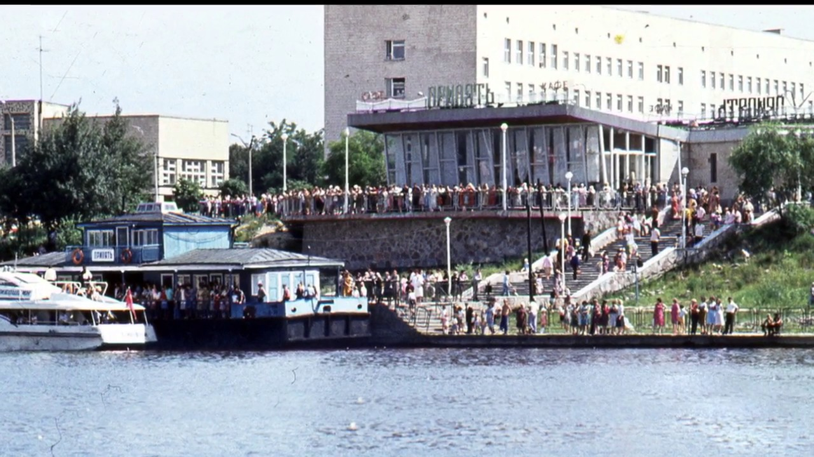
История города Припять
4 февраля 1970 года начато строительство города Припять. Его строительство было обусловлено необходимостью размещения работников будущей АЭС и строителей, задействованных в ее возведении.
Город получил статус атомограда и являлся частично закрытым объектом. Строительство города с пустого места, позволяло учесть некоторые минусы городских объектов и использовать современные методики и материалы.
Город был размещен с учетом розы ветров, имел широкие улицы и гармоничное распределение инфраструктуры.
Инженеры, разрабатывавшие проект городского поселения испробовали на нем радиальную схему застройки.
Она заключалась в радиусном расположении жилых кварталов, по отношению к центральному объекту.
Проект был рассчитан на жизнеобеспечение 80 тысяч человек, на момент эвакуации численность населения составляла 47 тысяч человек.

Slide 7
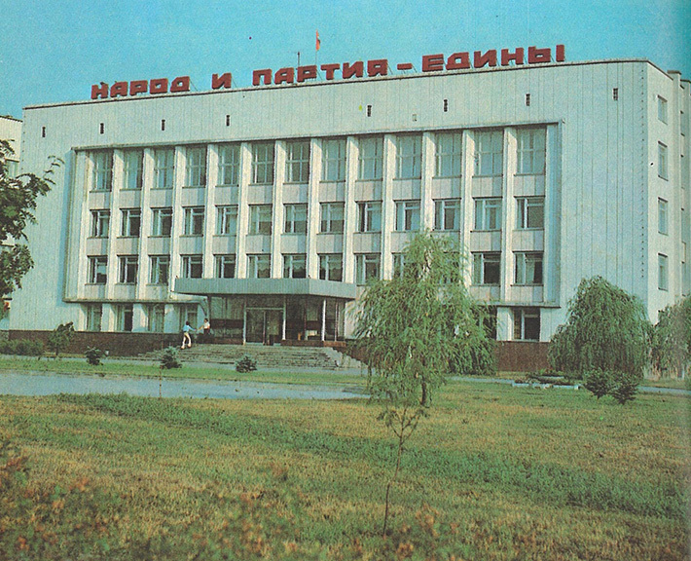
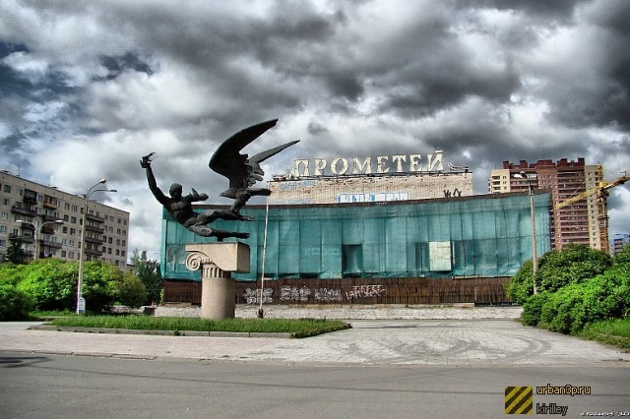
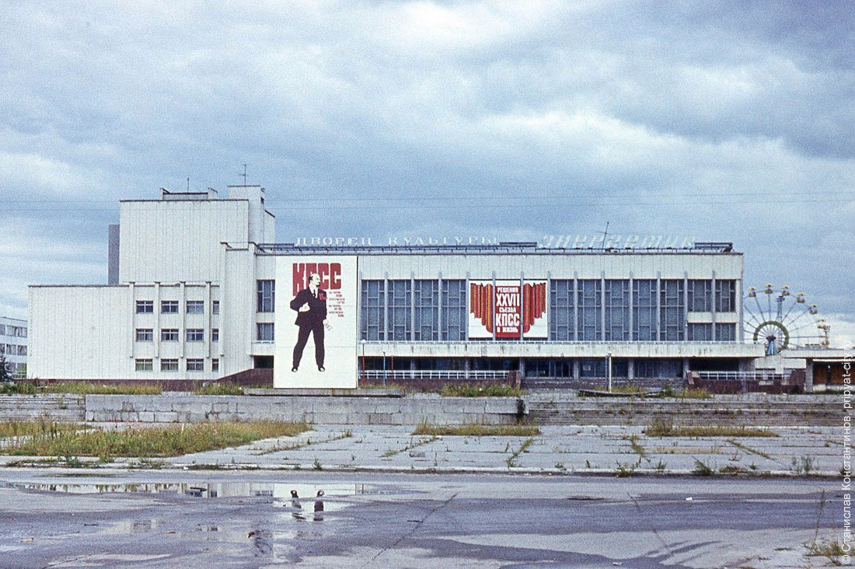
В центре города располагались несколько административных и общественных объектов:
Здание городской администрации
Кинотеатр «Прометей»
Дворец Культуры «Энергетик»
Гостиница «Полесье»
К 1988 году планировалось закончить строительство еще одного кинотеатра, двух торговых центров, двух дворцов пионеров, гостиницы, двух спортивных комплексов, нескольких школ и садов.
Кроме уникального для своего времени инженерного проекта, Припять имела уникальный архитектурный план.
Именно на этом городе он был впервые использован. Архитектурный план имел название – «Треугольная застройка». Его принцип заключался в совмещении зданий разной этажности.
По краям треугольника размещались многоэтажные здания, а в центре малоэтажные здания.
Такое положение жилых домов позволяло не загружать пространство, а равномерно распределять объекты.
В последствии подобные архитектурные планы использовались и в других городах страны.
Припять была образцовым городом. Развитая инфраструктура, хорошее продуктовое обеспечение и достойная оплата. В город стремились попасть многие специалисты атомного профиля.

Slide 8
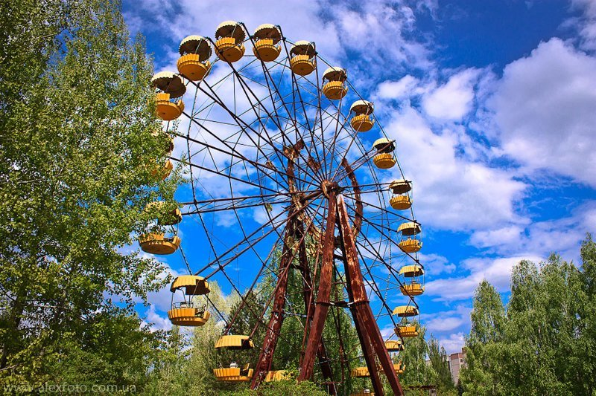
Колесо обозрения города Припять
Визитной карточкой любого города являлся парк развлечений, растущий и развивающийся город, было решено снабдить таким объектом.
Это должно было стать событием года и все с нетерпением ждали открытия парка.
Парк развлечений состоял из небольших каруселей разных вариаций, а самым главным его объектом было огромное колесо обозрения.
Выкрашенные в желтый цвет кабинки должны были подарить радость всем жителям города. Открытие парка развлечений планировалось 1 мая 1986 года
Чернобыль как и Припять так бы и остались известными городками только в пределах Советского Союза, пока не произошла авария планетарного масштаба.
Нас больше интересует история Чернобыльской катастрофы. Впервые АЭС там построили в 1970 году и уже в известном 1986, 26 апреля, произошла известная катастрофа.

Slide 9
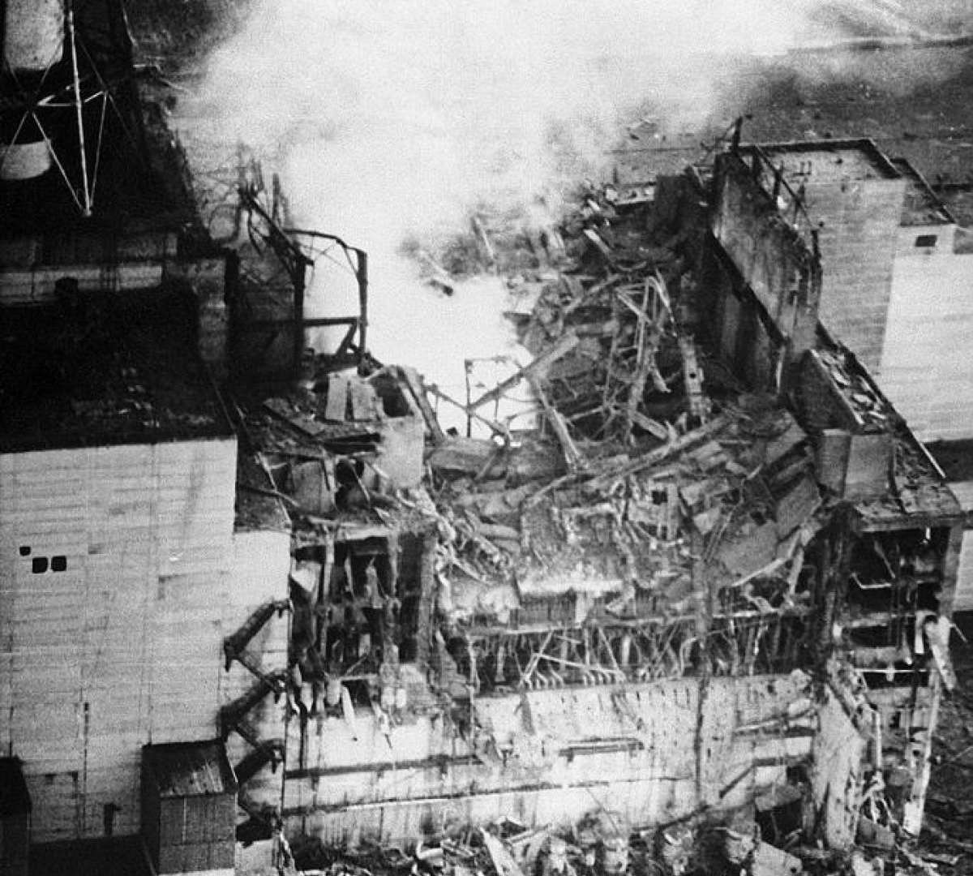
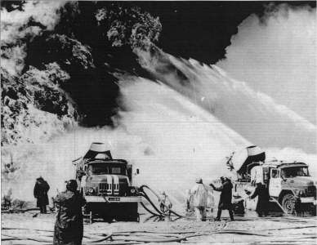
История взрыва Чернобыльской АЭС
25 апреля 1986 года была произведена плановая остановка четвертого реактора.
В период остановки на нем планировалось провести эксперимента, для отработки системы аварийного электроснабжения.
Эксперимент начался 26 апреля в 1:23:04, были снижены обороты насосов и наблюдался положительный коэффициент паровой реактивности.
При наличии этих двух условий реактор имеет потенциал к выработки большей мощности, однако на протяжении всего эксперимент повышения мощности не наблюдалось.
Однако в 1:23:38 оператором была нажата кнопа аварийной защиты, реактор начал набирать свою мощность, а уже в 1:23:42 регистрирующие системы были выведены из строя.
В 1:23:50 произошла серия взрывов, и реактор был полностью разрушен, начался пожар.
По поданному сигналу аварийной защиты на станцию выдвинулись два пожарных расчета, один из них был направлен из города Припять.
По прибытию на место аварии пожарные были разделены на две команды. Первая команда занималась тушением пожара, к 4:00 удалось стабилизировать возгорание и исключить переход пламени на третий реактор.

Slide 10
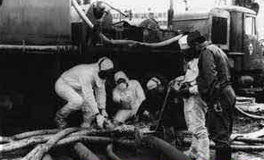
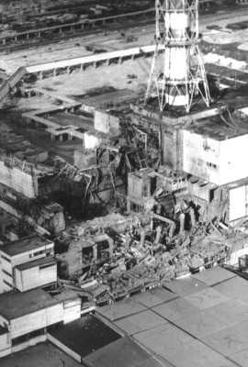
История взрыва Чернобыльской АЭС
К 6:00 пожар был полностью потушен. Вторая часть команды занималась расчисткой доступа к измерительному прибору, который имел большую точность и был необходим для проведения измерительных работ по произошедшему загрязнению.
До момента проведения измерительных работ считалось, что реактор уцелел. Однако по окончанию работ по тушению пожара был установлен факт его полного разрушения.
Первично в Москву был направлен рапорт о стабилизации обстановки после Чернобыльской аварии, однако полученные данные с измерительных приборов свидетельствовали о большом уровне радиоактивных веществ, выброшенных в атмосферу.
В 23:00 было принято решение об эвакуации населения с территории в 30 километров. Эвакуации подлежал 81 населенный пункт.
Эвакуация была проведена 27 апреля 1986 года, в эвакуации города Припять были задействованы 1200 автобусов и более ста единиц военизированной техники высокой проходимости.
К 12 часам 27 апреля необходимое количество транспорта было собрано в районе города Чернобыль.
Ночью администрация города Припять провела ограниченный инструктаж административного персонала, беседа была проведена с обслуживающим персоналом больниц, школ, детских садов.

Slide 11
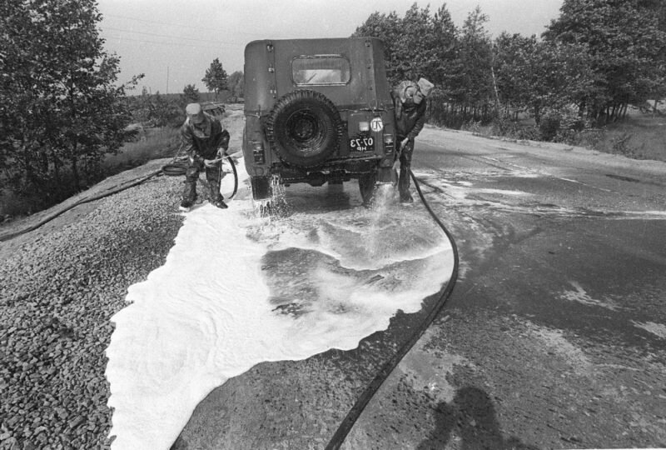
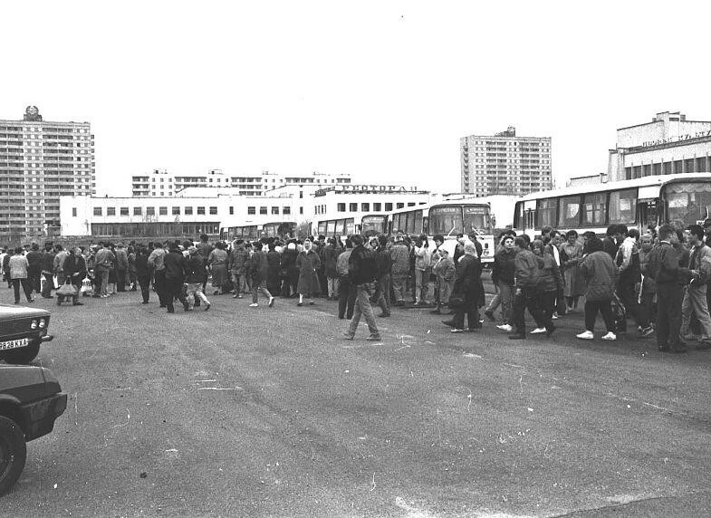
История взрыва Чернобыльской АЭС
До утра были максимально продезинфицированы все общественные места. Во всех туалетах города разместили хозяйственное мыло и дополнительные резервуары с водой.
Повторять обработку помещений надлежало каждый час. Утром были открыты все школы, в обязательном порядке все дети были замерены прибором излучения, медицинский персонал произвел выдачу таблеток содержащих йод.
Через два часа школьники были отправлены домой. В городе начался общий инструктаж.
В 12:20 инструктаж был проведен в городском отделе милиции. Город был разбит на шесть секторов. За каждым был закреплен ответственный, на каждый подъезд жилого дома было выделено два сотрудника милиции.
В 12:30 сотрудники милиции прибыли на свои места и начали инструктаж жителей.
В 14:00 началось размещение жителей по автобусам, к 16:30 город был эвакуирован.
В 18:00 сотрудники милиции произвели повторный обход квартир, чтобы убедиться в отсутствии жителей.
После эвакуации мирного населения город Припять был использован для размещения штаба комиссии по ликвидации аварии.

Slide 12
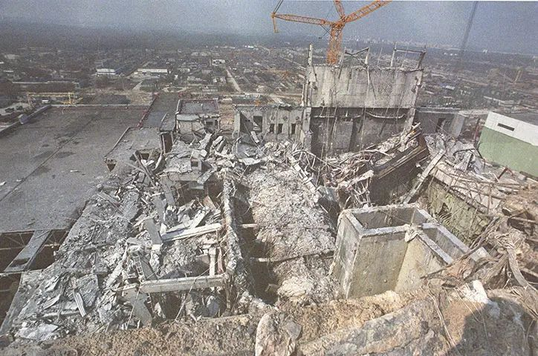
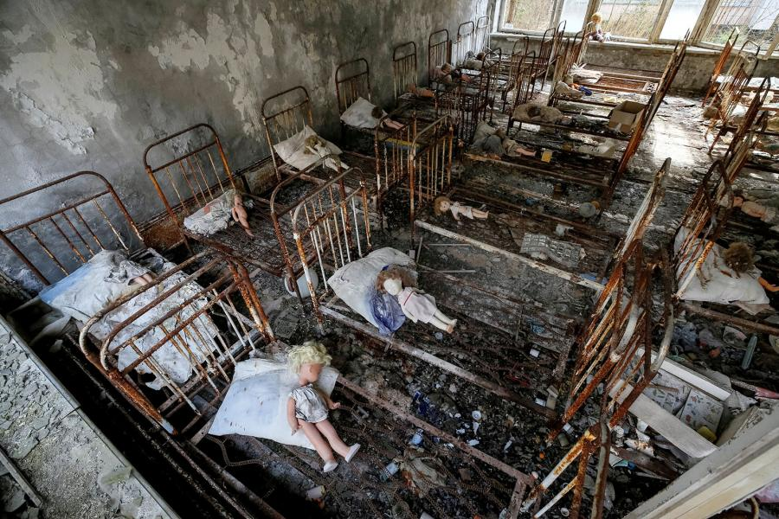
Чернобыль после аварии
После чернобыльской катастрофы все радикально изменилось.
Сейчас город Припять (являющийся столицей Чернобыля) напоминает экшн-сцену из фильма апокалипсис: пустые заброшенные дома, бывшие молочно-продуктовые магазины наглухо заколочены, заросший лес (известный как «рыжий лес»), проезжает патруль МВД Украины, который контролирует порядок.
Люди бросали все и их эвакуировали в экстренном порядке, правда позже разрешали вернуться на три дня, дабы собрать свои вещи.
Бегают мутанты и зомби по лесам (ну по крайней мере так говорят). Хотя на самом деле Чернобыль сейчас представляет большое количество диких зверей, буйную флору и наличие больших сомов, живущих в канале.

Slide 13
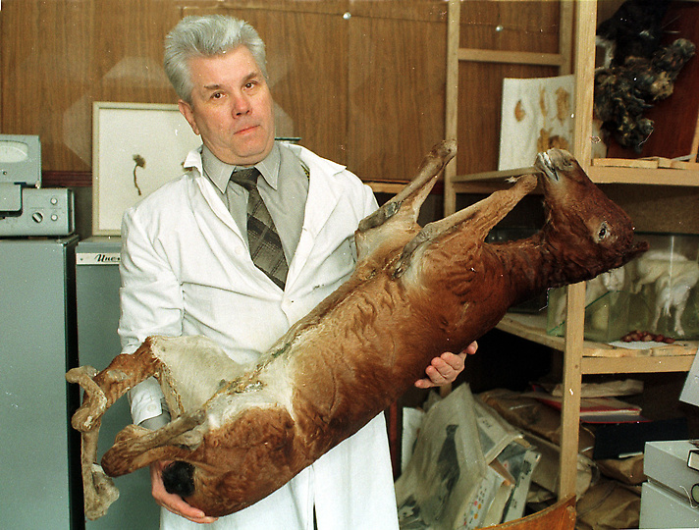
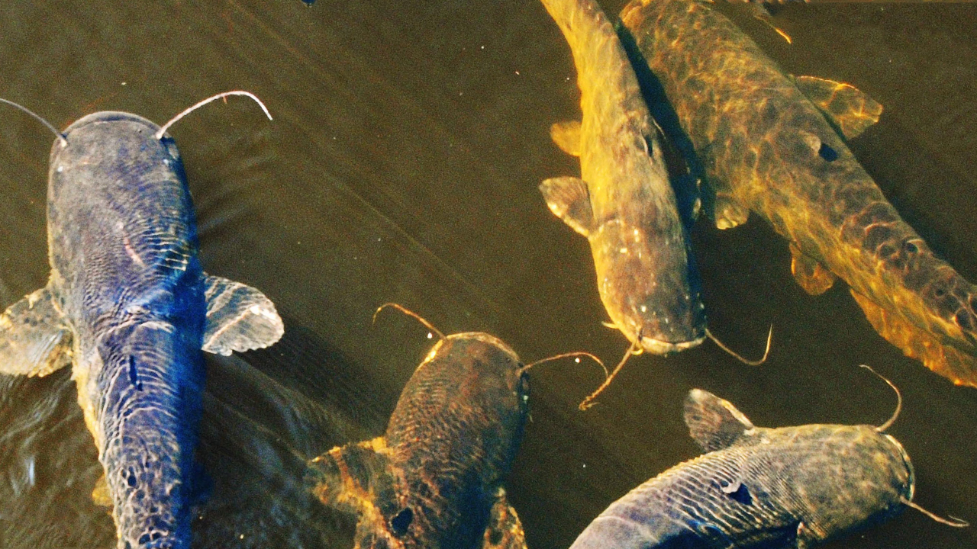

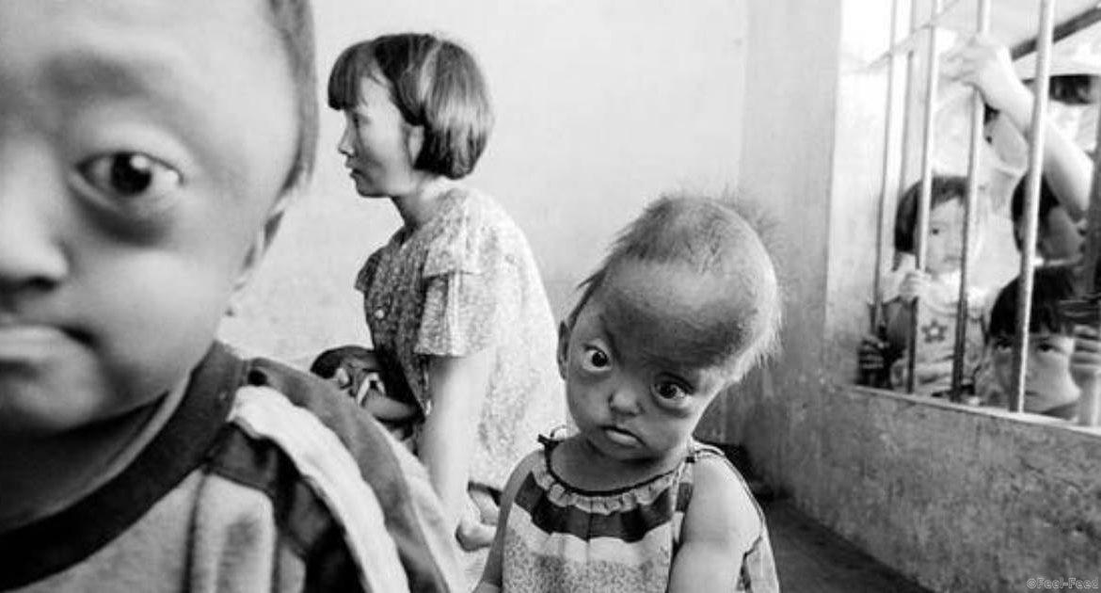
Экология после аварии

Slide 14
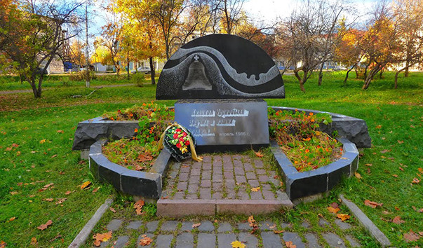
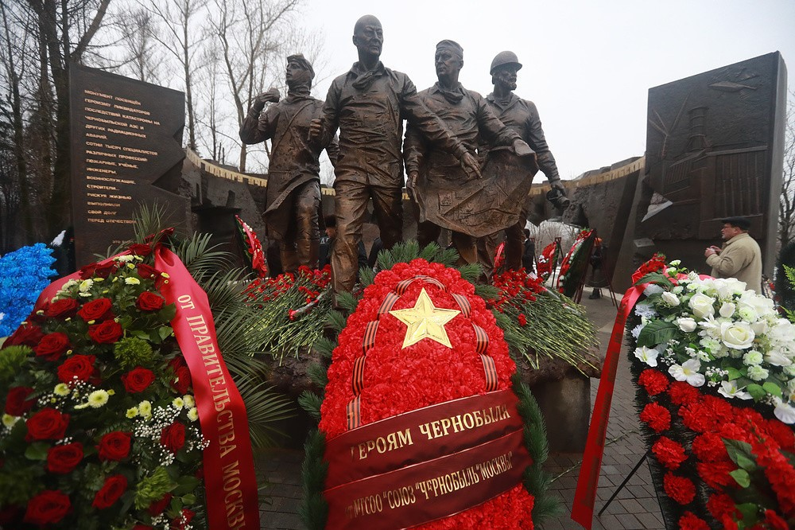
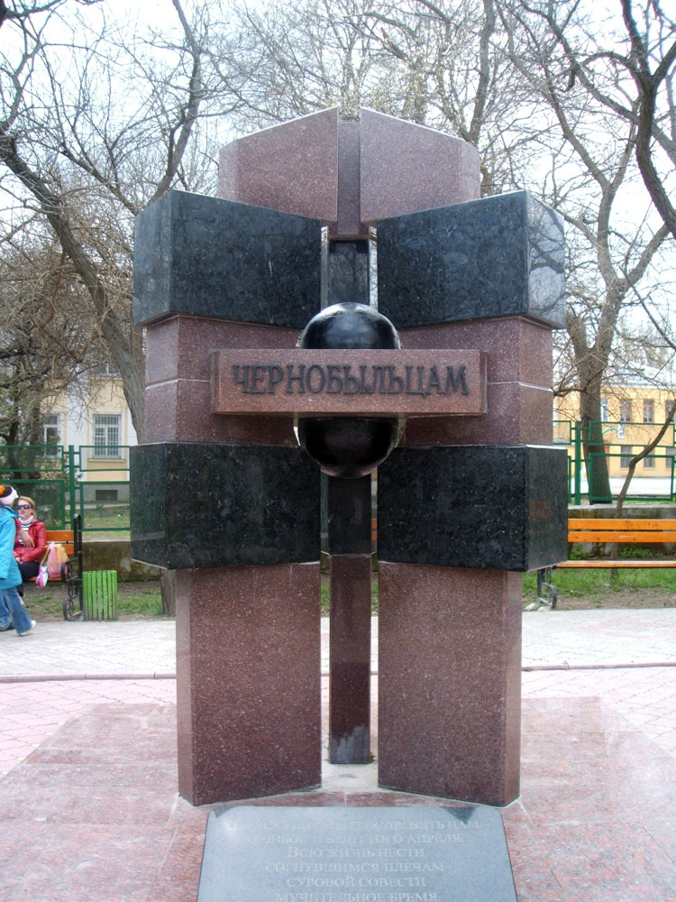
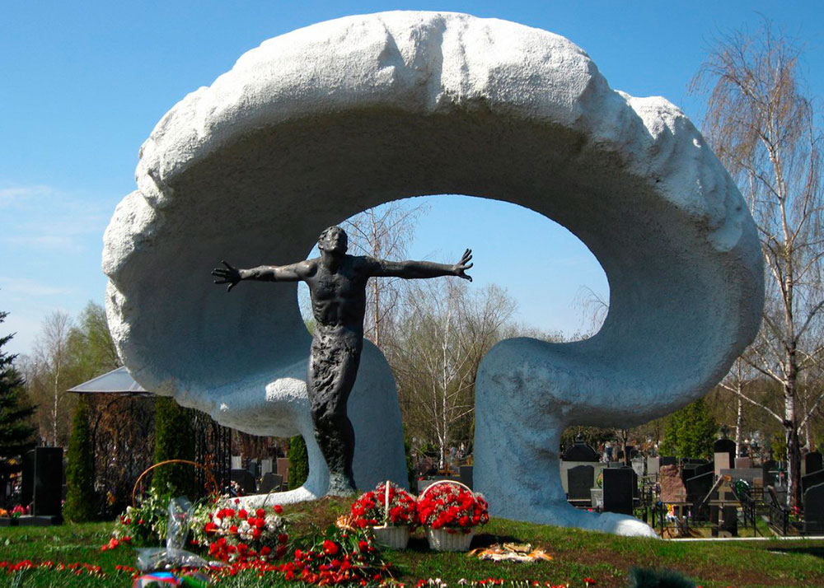
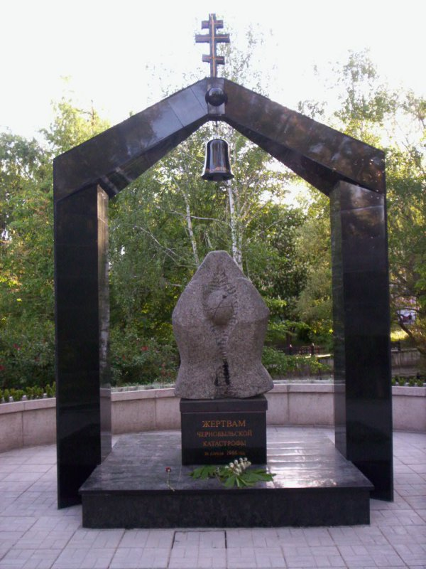
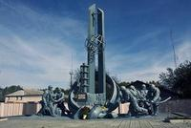
Памятники пострадавшим от аварии на ЧАЭС:
г.Петрозаводск
г. Феодосия
г.Богуслав
г. Москва
г. Чернобыль

